Slide 1

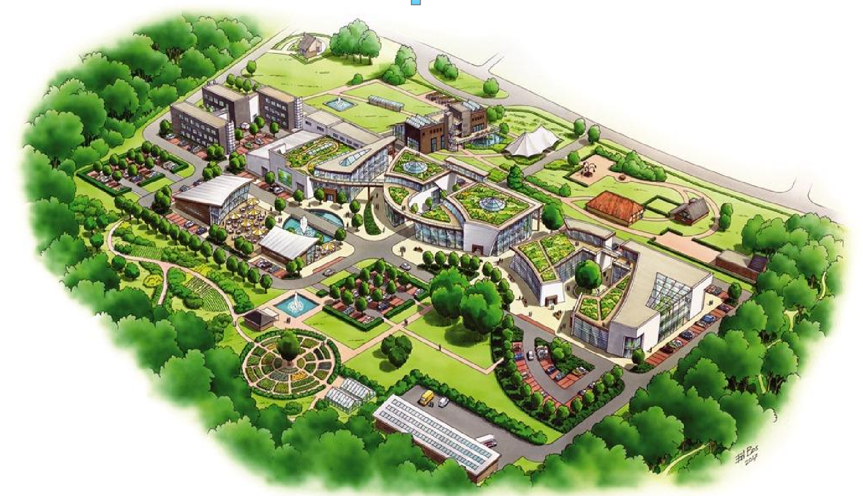


Circulair aanbesteden ’t Centrum
(Kamp C) Westerlo
Team ATP | 19 april 2018

Slide 2
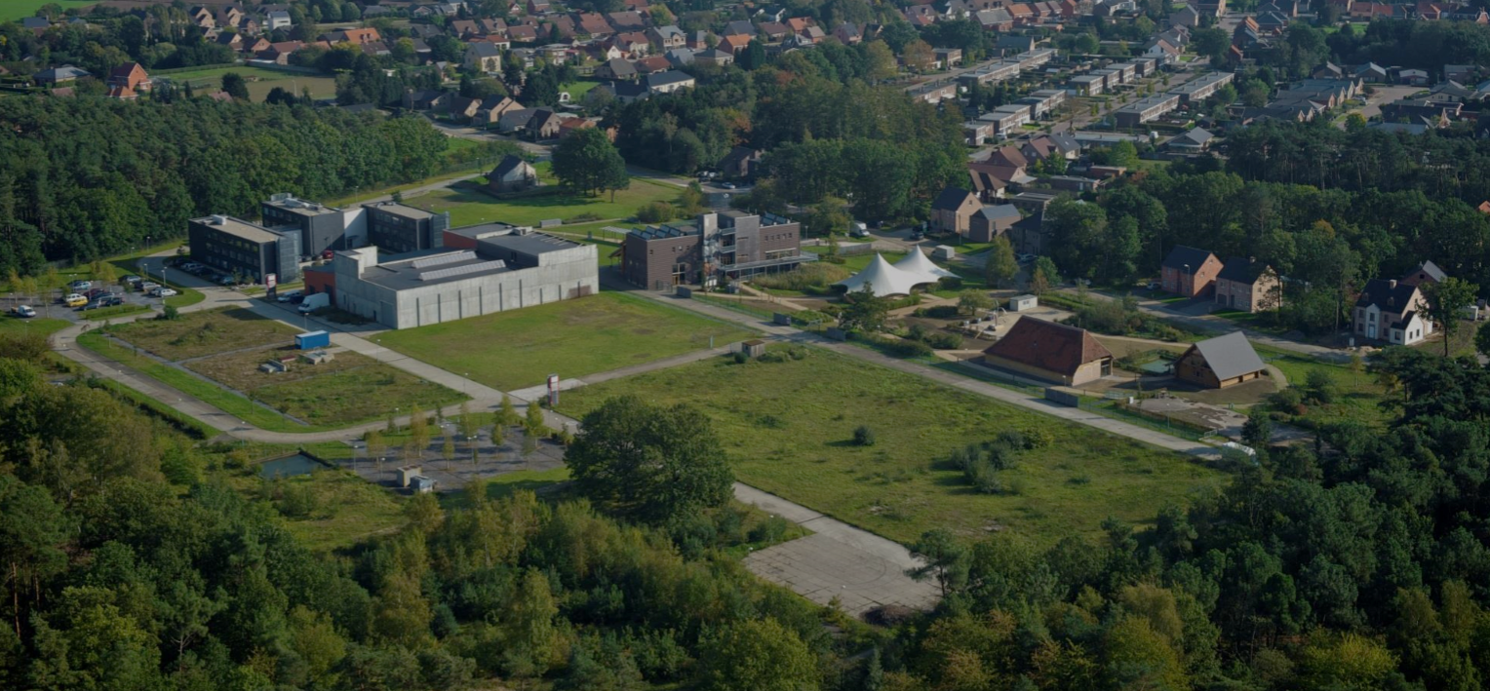
De vraag.
Hoe realiseert Kamp C een succesvol circulair project binnen de te stellen kaders van tijd, organisatie, kwaliteit en financiën?
Op welke wijze activeren en stimuleren wij de markt, waarbij de balans tussen een goede juridische borging en innovatie tot een maximum gewaarborgd blijft?
Hoe ziet het proces tot en met contractering eruit, dat bijdraagt aan een goed leereffect voor de zowel Kamp C als de beoogde marktpartijen en een goede werkrelatie tussen de Kamp C en de toekomstige ontwikkelaars en consortia?

Slide 3
Onze visie.
Om innovatie écht te kunnen activeren is een goed proces belangrijk. Maar het meetbaar (SMART) maken van prestatie/ambitie en het op een juiste manier activeren en verbinden met de markt, is minstens zo belangrijk!
Inzetten op lerend vermogen. Circulair bouwen is een vernieuwing in de vastgoedsector. Dit vraagt om een zorgvuldig proces met dialoog tussen vraag en aanbod.
Focus op een integrale benadering van de opgave (ruimtelijke kwaliteit (inhoud), (grond)opbrengsten (financiën) en een realistische marktbenadering (proces).
Beperk de kwaliteitsaspecten bij de gunningscriteria (EMVI) tot wat écht belangrijk is in de opgave en wat partijen willen bereiken. Hoe meer aspecten, hoe groter de scope en hoe moeilijker de beoordeling. De beoordelingscriteria moeten marktpartijen niet in de weg staan om met ´out of the box´ ideeën te komen.
Creëer werkprocessen en vertrouwen om de verantwoordelijkheid zo vroeg mogelijk over te kunnen dragen daar waar deze hoort, maar toch grip te kunnen houden op de risico’s in het proces door het inbouwen van ‘checks and balances’. Uitgangspunten en kaders stellen, planningsdoelen, feedbackmomenten en een continue transparante manier van communiceren.
Zet maximaal in op een samenwerking met de markt, waarin team ATP gelooft in een Rijnlandse samenwerking!

Slide 4
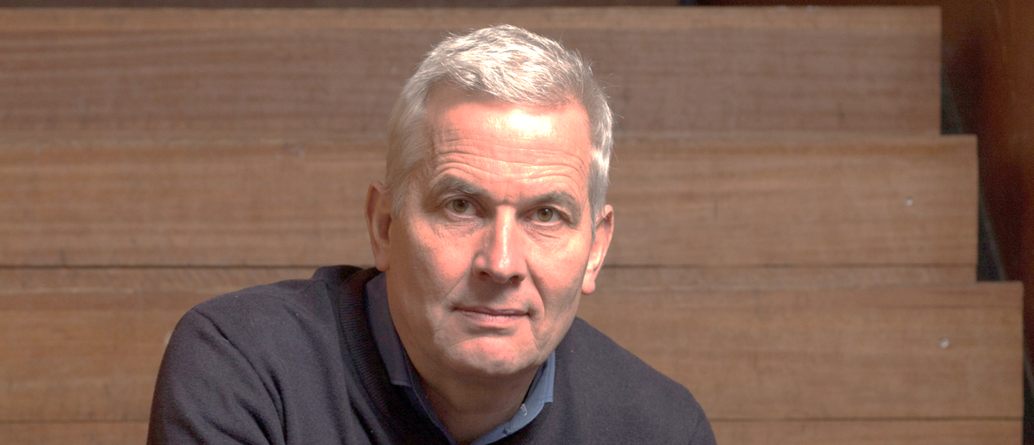
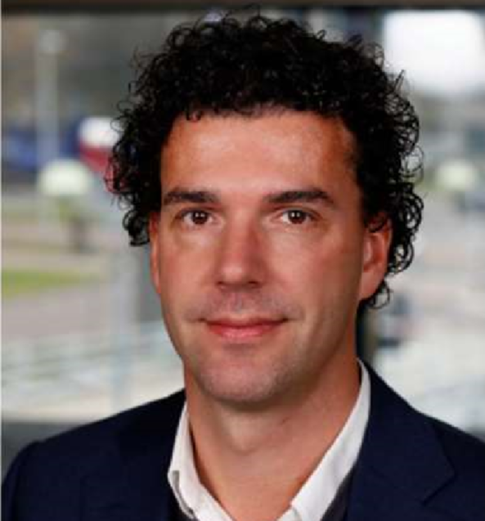

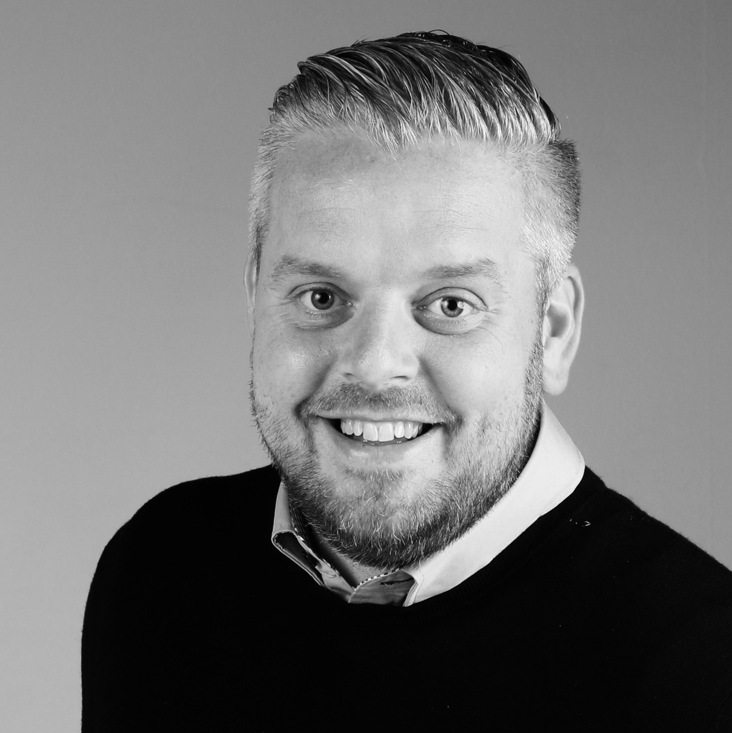
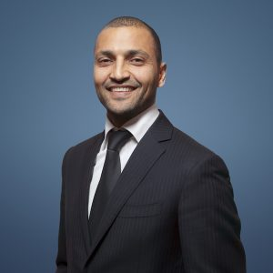
Mag ik even voorstellen? Team ATP!

Slide 5
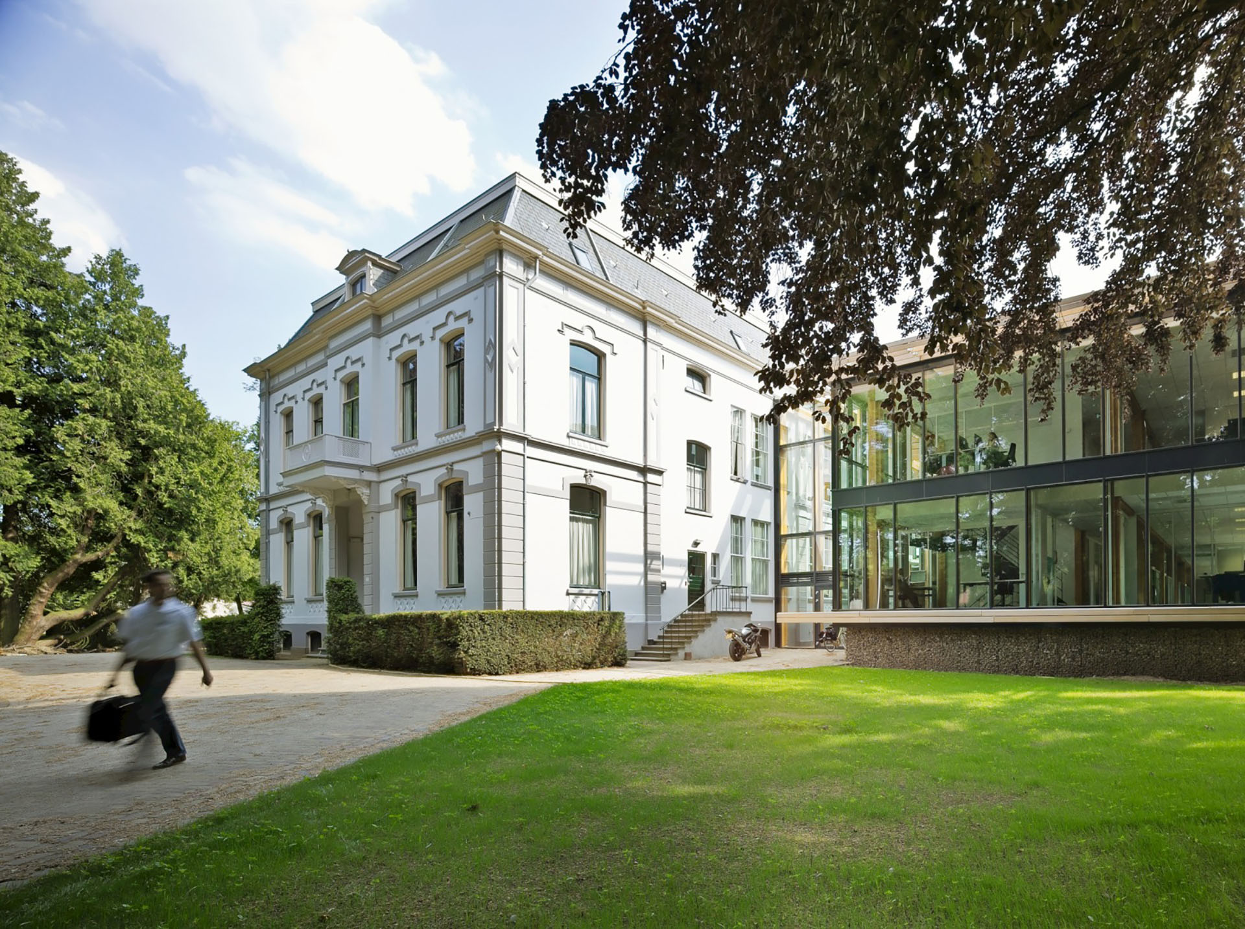
Mag ik even voorstellen?
Gemeentehuis Brummen.

Slide 6
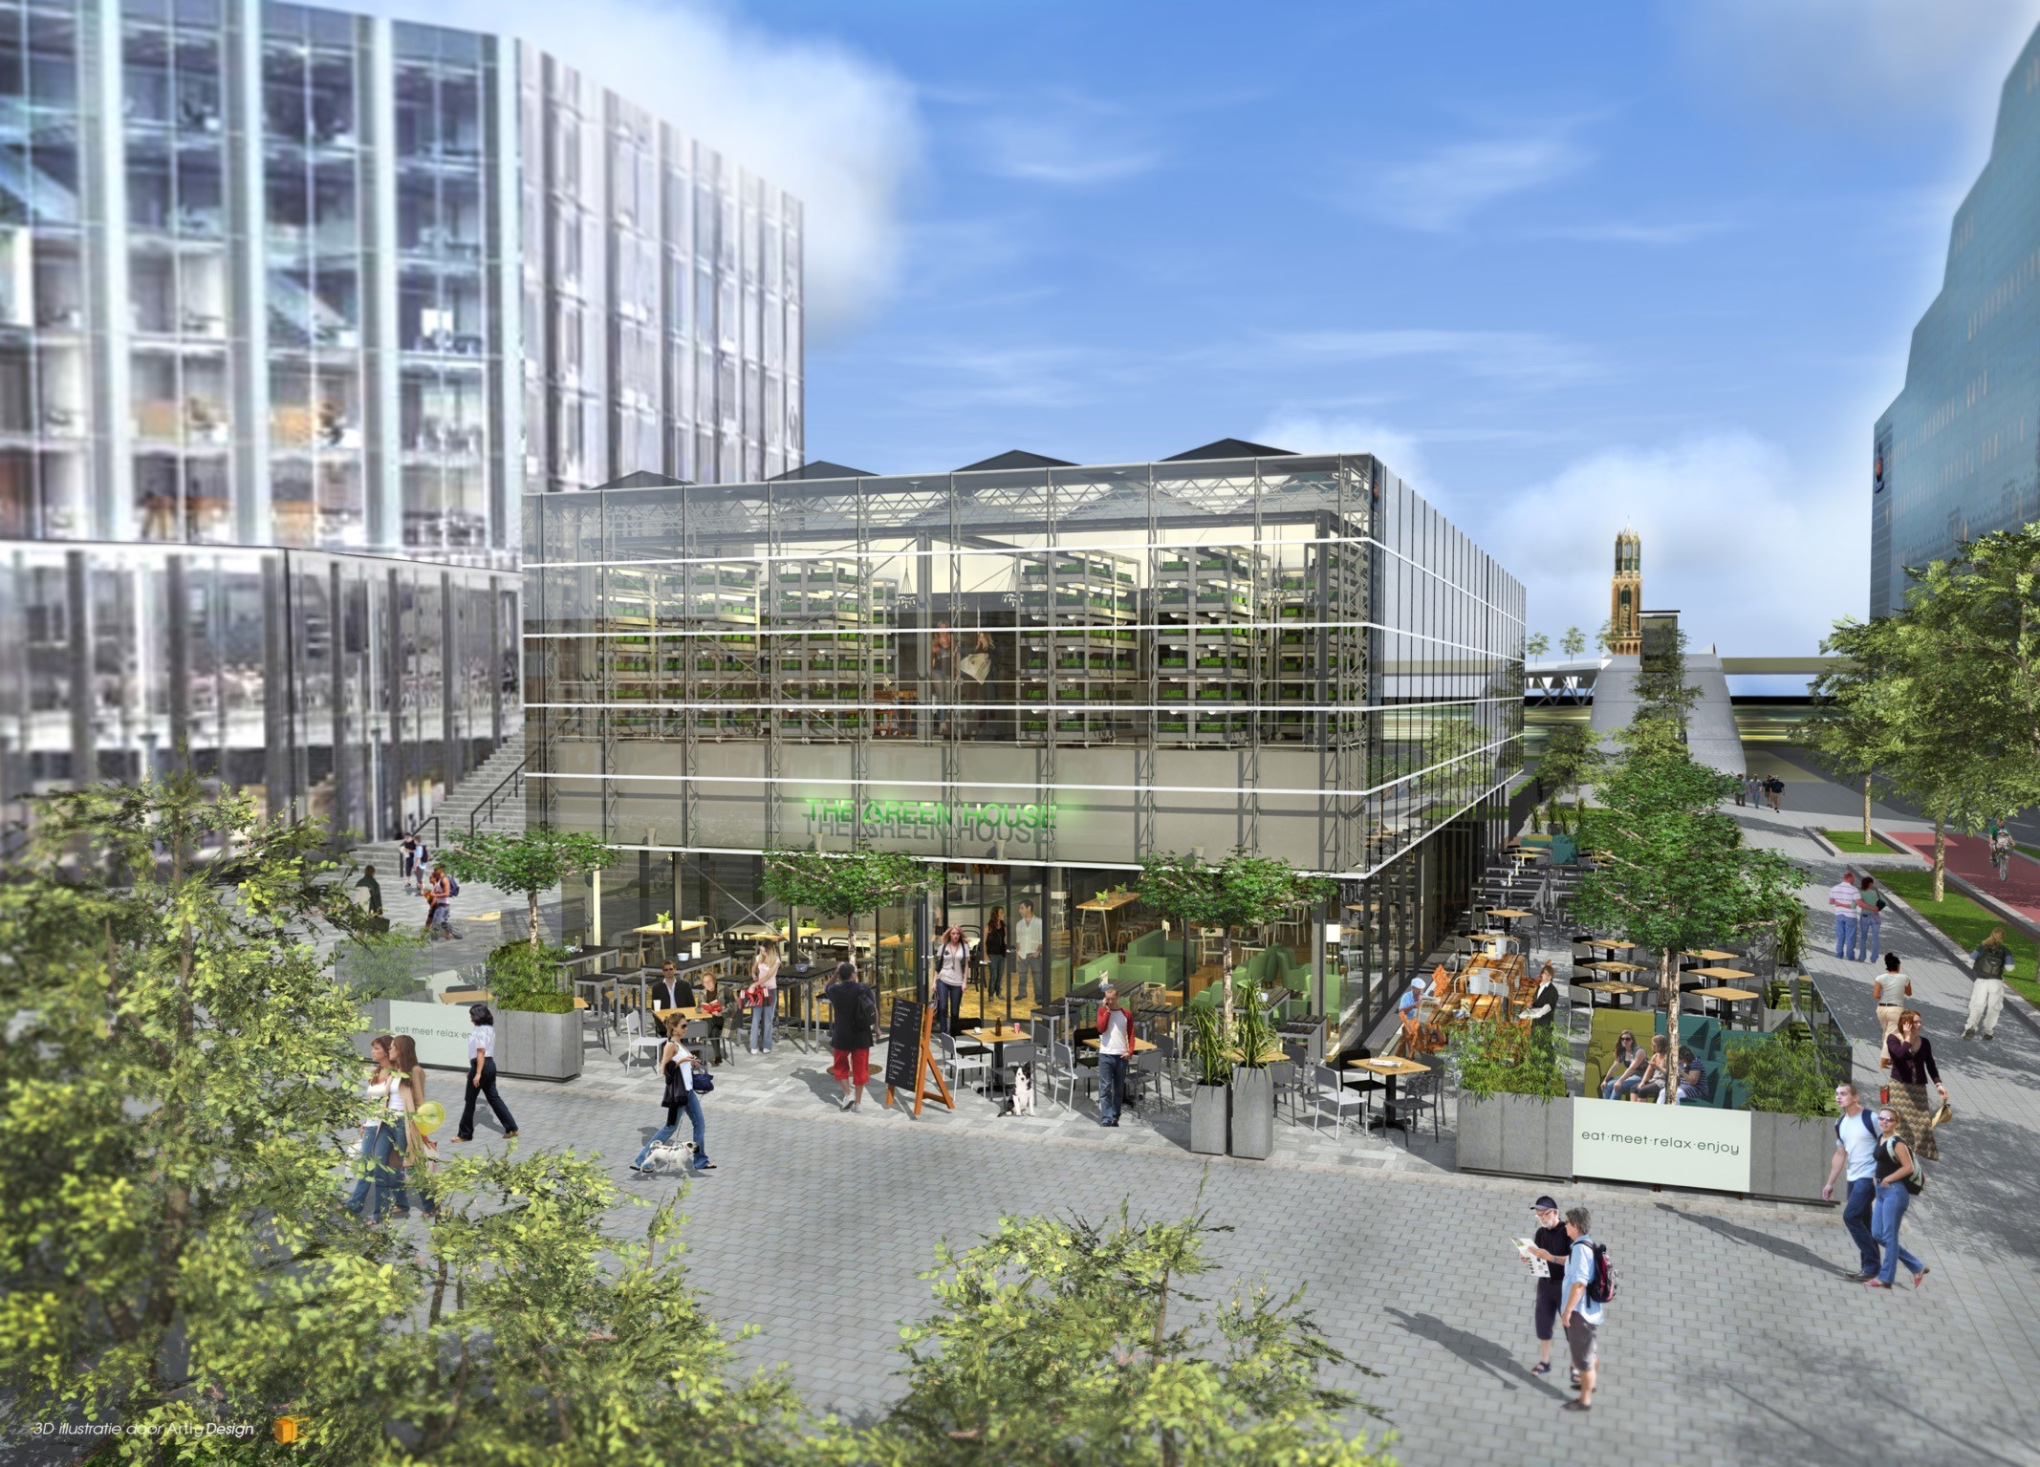
The Greenhouse Utrecht.

Slide 7
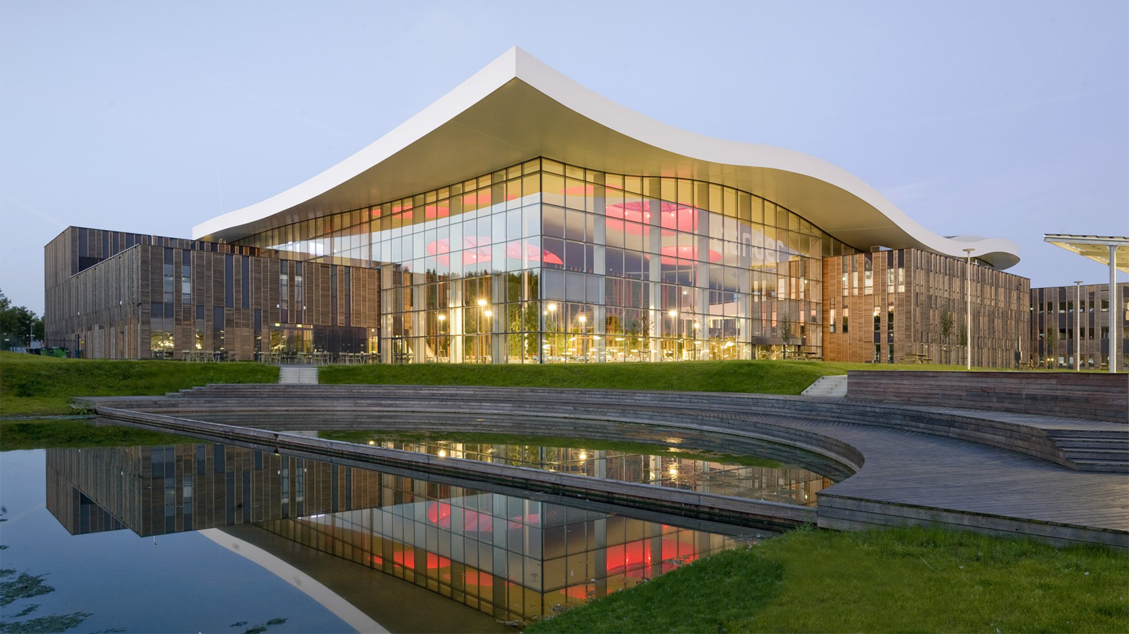
Mag ik even voorstellen?
Hoofdkantoor Alliander Duiven.

Slide 8
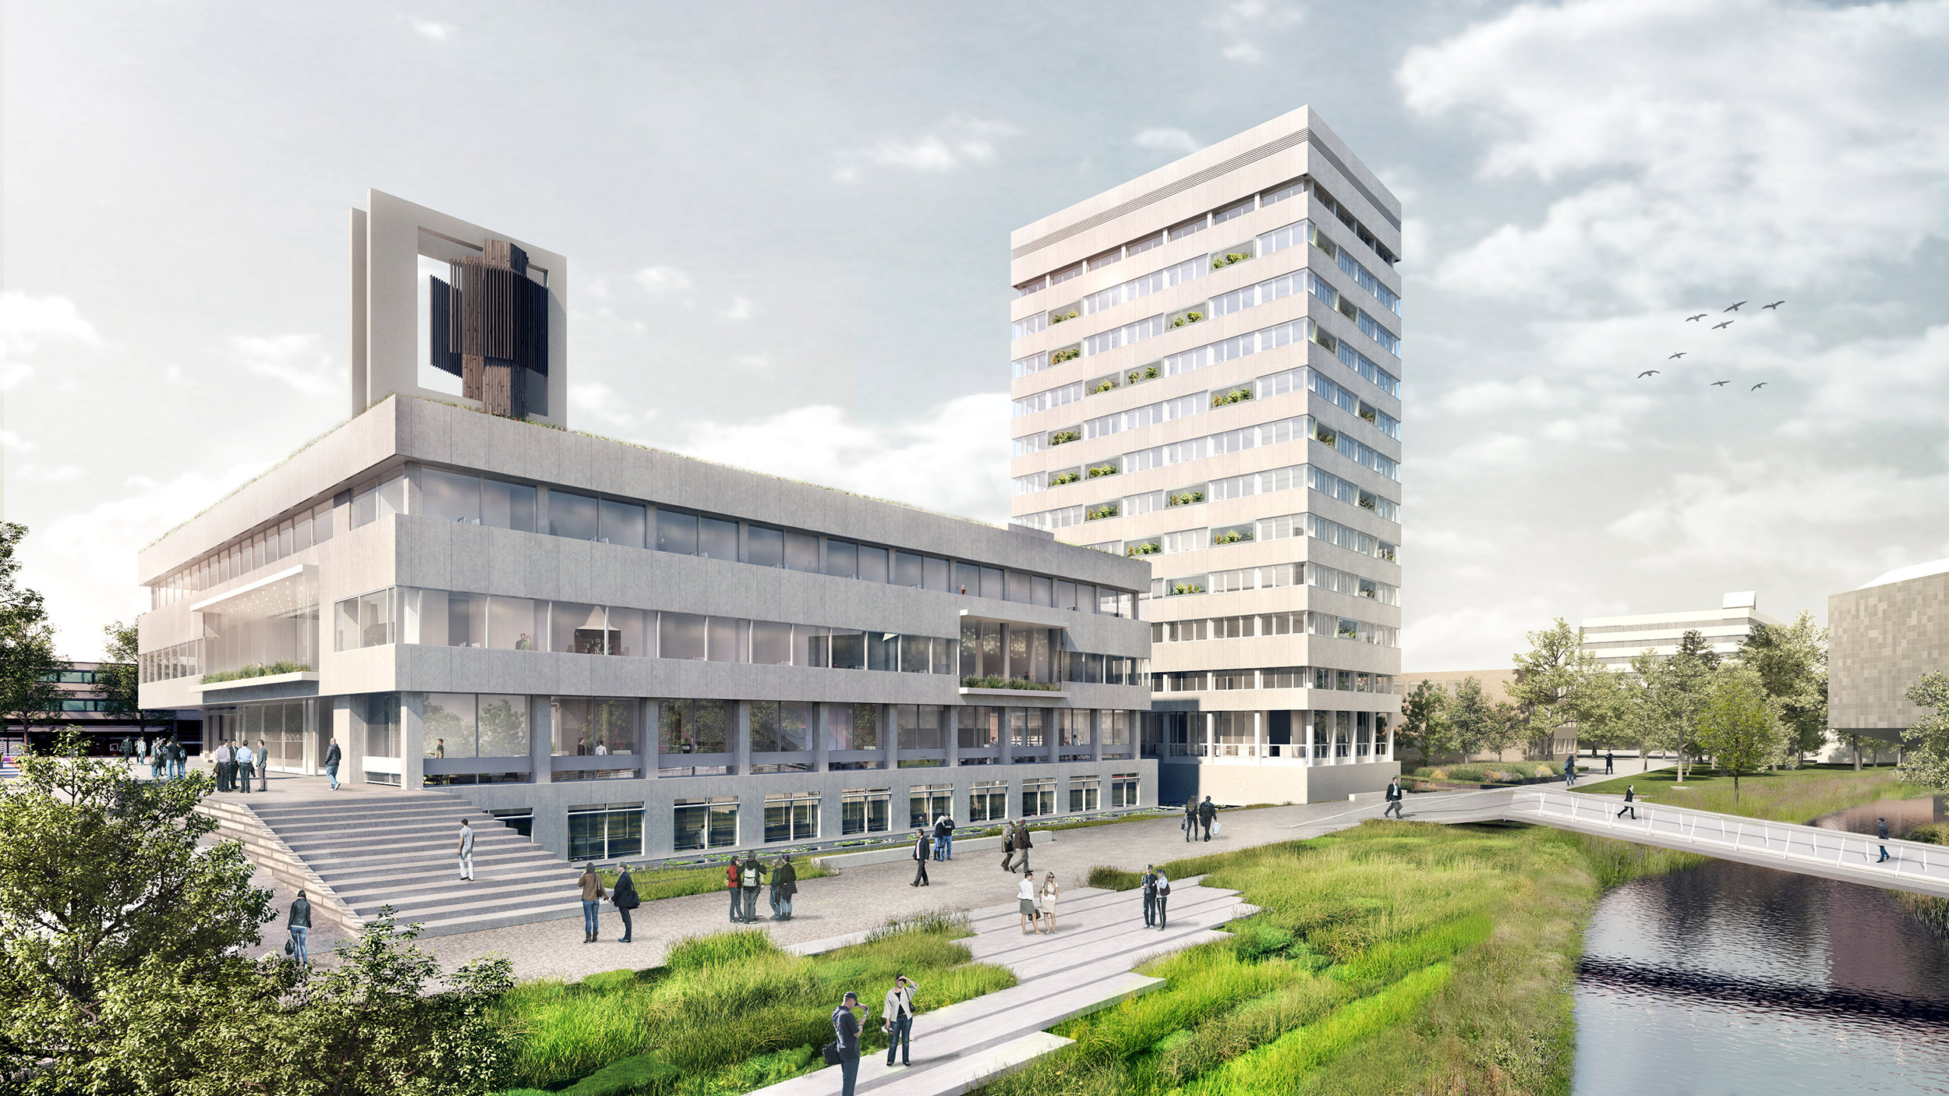
Stadskantoor Eindhoven.

Slide 9
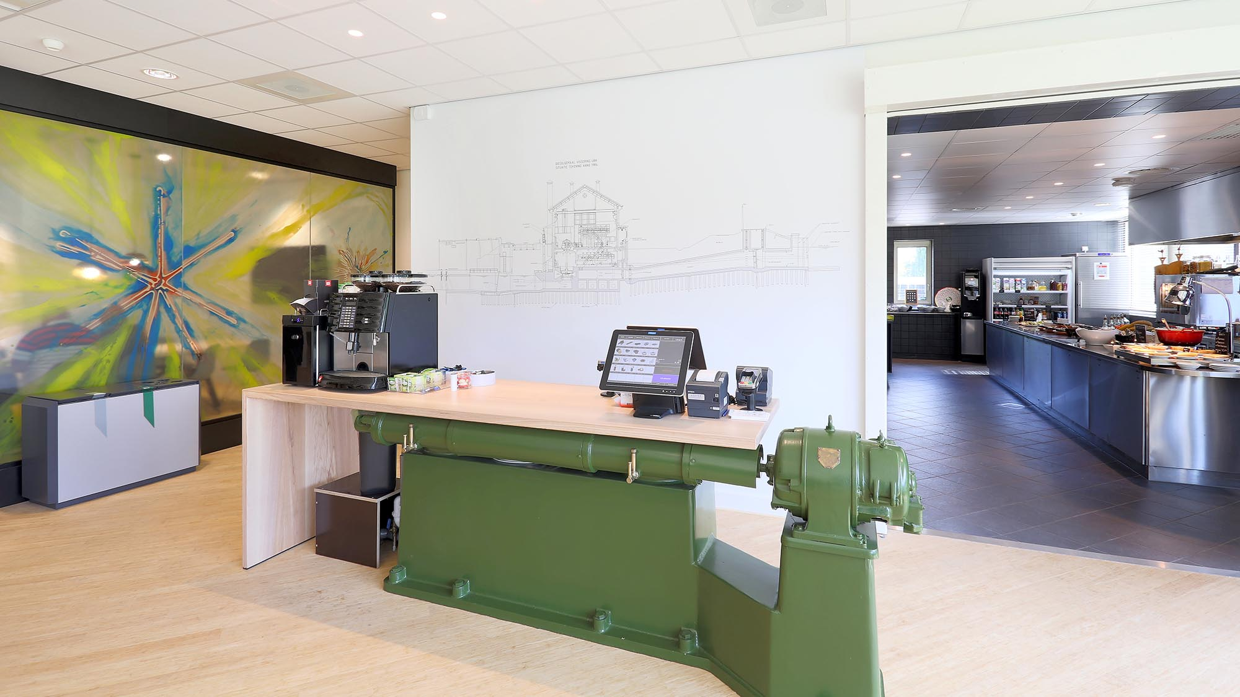

Winnaar 2018
Waterschap Zuiderzeeland Lelystad.

Slide 10
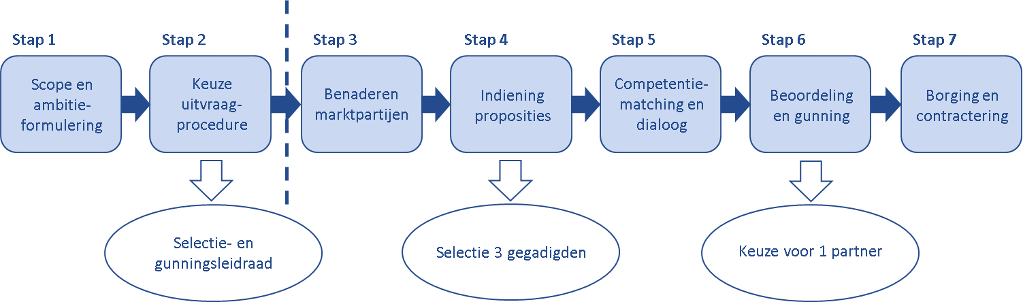
Onze aanpak:
& MARKT
Selectie- en gunningsleidraad
Selectie x gegadigden
Keuze 1 consortia
Q2 Q3 Q4
2018 2018 2018

Slide 11
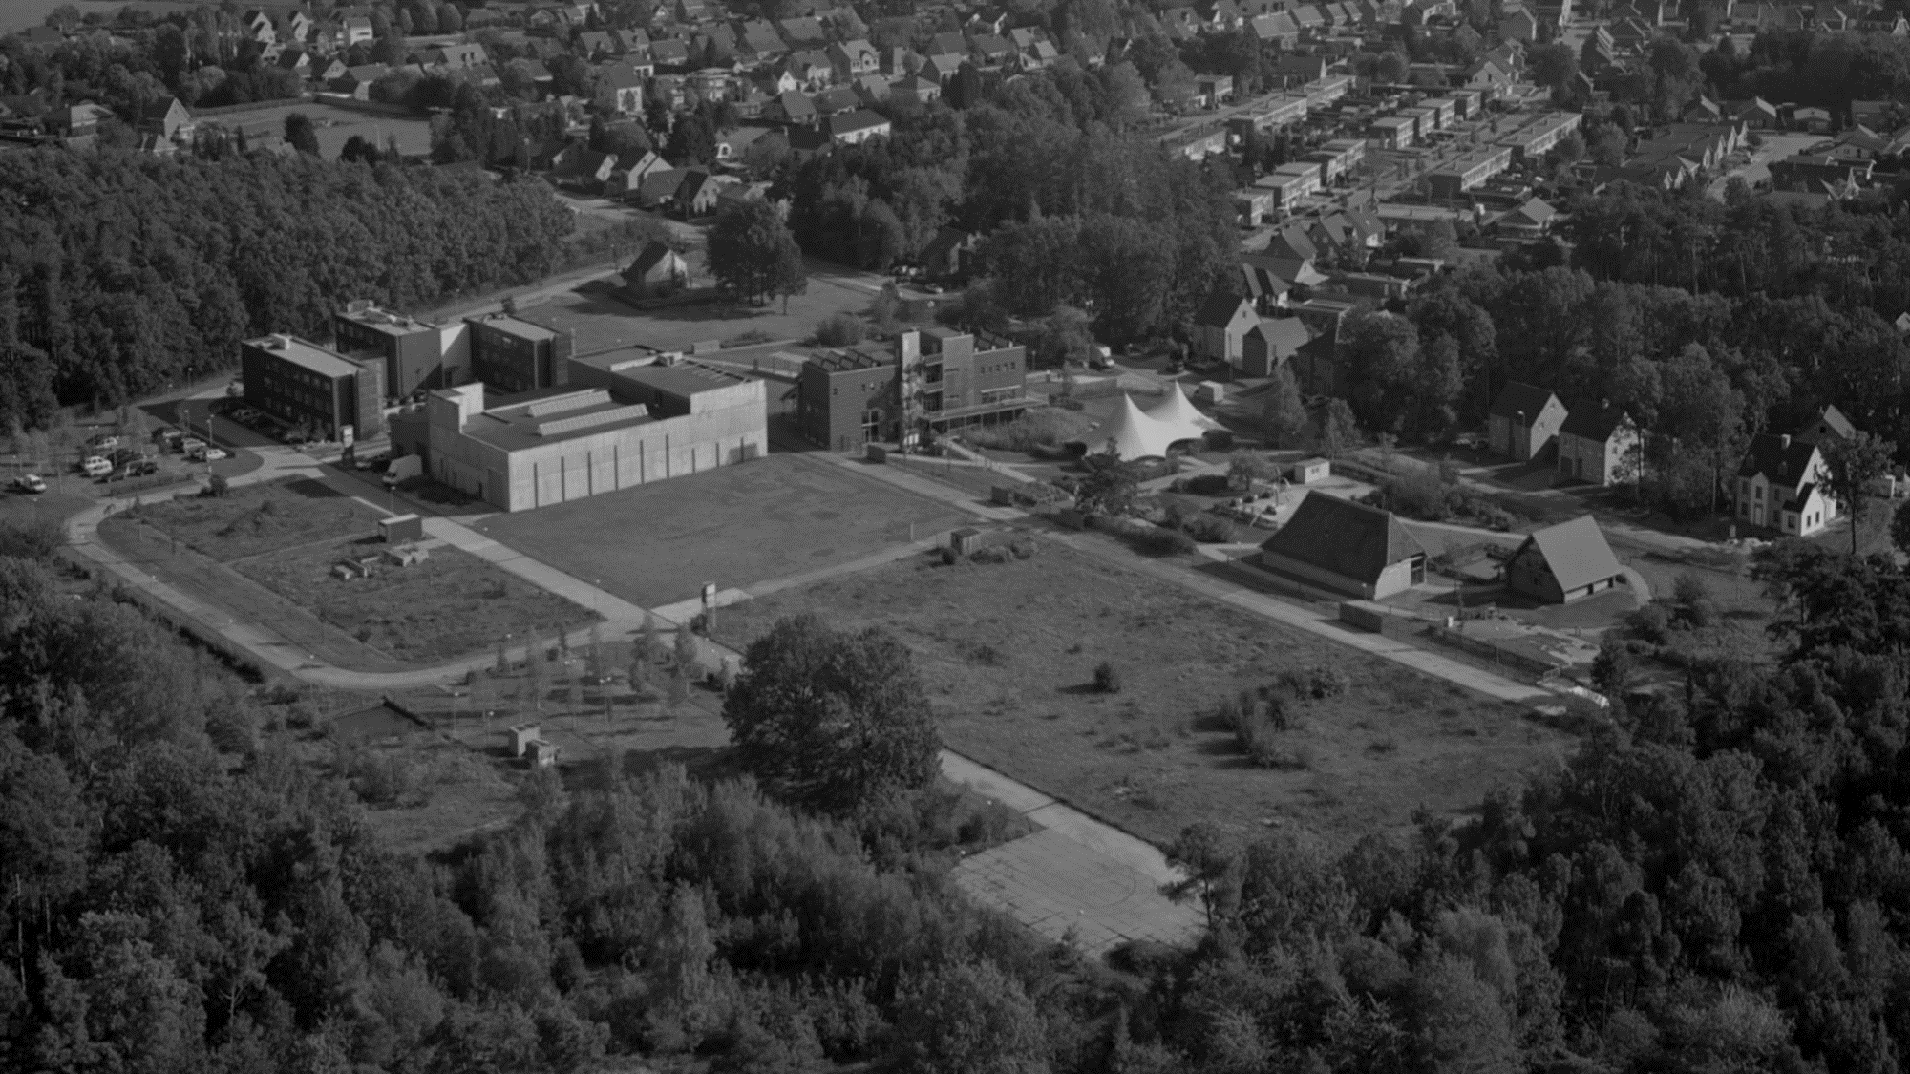
De essentie van de opgave.
Het activeren, stimuleren en enthousiasmeren van de markt. We gaan kennis vergroten, verbinden en verrijken. Het gaat om optimale innovatie in een gecontroleerde aanpak.

Slide 12
Planning van eerste fase.
Tijd | Activiteiten | Besluit/document
Week 14 & 15 | Inventarisatie beschikbare documenten Kamp C
19 april 2018 | Presentatie plan ATP
24 april & week 18 | Twee werksessies over de scope, ambitie en doelstelling volgens format X | Scope en ambitie
Week 18 | Sessie financiële kaders
Week 19/20 | Inventarisatie informatie en netwerk volgens format Y | Informatiebehoefte
29 mei 2018 | Verwerken input tot visiedocument | Visiedocument
12 juni 2018 | Toetsing ambitie en visie met marktconsultatie volgens format Z
Week 25 | Werksessies verwerken input marktconsultatie, rolverdeling en gunningscriteria | Definitieve visiedocument en contractmodel
Week 25 Week 26 | Meetbaar maken van circulariteit: BCI sessie volgens format BCI Madaster sessie | Definitieve indicatoren
Week 26 & 27 | Masterclass Circulaire Gebiedsontwikkeling
Juli & augustus | ATP verwerkt input | Definitieve gunnings- en selectieleidraad

Slide 13
Resultaat!

Slide 14
Vragen?
Jeroen Troost : jeroen@plekvoor.nl
Woud Jansen : woud@albaconcepts.nl
Team ATP | 19 april 2018

